Slide 1

Palette
Project CREDO
PROBLEM
Customizable, REproducible,
Dockerfile Generator for Bioinformatics Applications.
Eliseo Martelli
Tutor: Luca Alessandrì
Notes:
Centro Interdipartimentale di
Biotecnologie Molecolari “Guido Tarone”

Slide 2

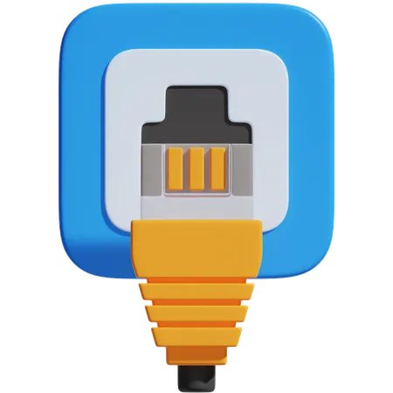



Education
Università degli Studi di Torino
Bachelor Degree in Computer Science
Work Experience
Dedalonet S.r.l
Network Technician
WHO AM I
Freelance
Full-stack & Android Developer
Misc
Open Source Contributor & Enthusiast
Technical Blog Writer
Home Automation & Embedded Dev
Notes:
Mi chiamo Eliseo Martelli

Slide 3
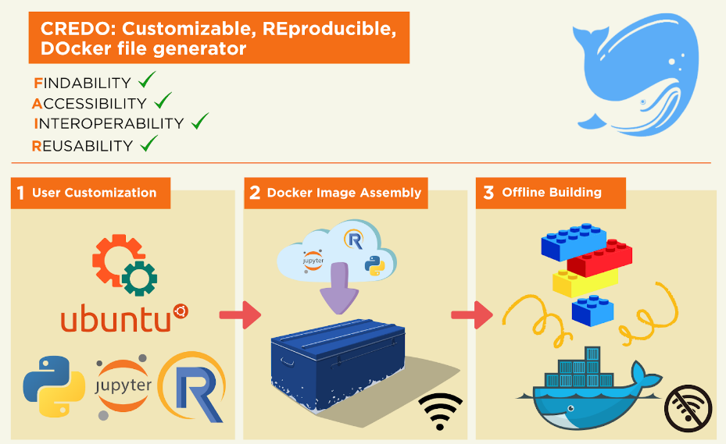
The Inner-workings
Notes:
Qual è l’idea dietro credo? In ambienti legati alla bioinformatica, siccome parliamo di una disciplina che abbraccia vari campi scientifici come la biologia, l’informatica e la statistica, la replicabilità degli esperimenti è fondamentale.
Nella bioinformatica, per svolgere lavori come ad esempio l’analisi di grandi datasets, si fa uso di diversi strumenti computazionali (ognuno con le proprie dipendenze). Questo diventa presto un challenge.
Nel campo dell’informatica, tecniche di virtualizzazione e containerizzazione lightweight, come docker, sono emerse per uniformare gli spazi di lavoro dei ricercatori bioinformatici. Purtroppo però la precondizione per far sì che docker possa essere considerato uno strumento a se stante e valido per questo caso di utilizzo è molto forte e difficile da rispettare in quanto si fa uso di dipendenze esterne (basti pensare alle repository centralizzate che sono da considerare eterogenee nel tempo).
Il progetto CREDO ha l’obiettivo di migliorare lo scenario di riproducibilità negli ambienti bioinformatici, permettendo la costruzione di immagini docker che abbiano la garanzia di rimanere statiche nel tempo.
Per far sì che questo accada, utilizza un workflow basato su tre step:
- Nel primo step avviene la configurazinoe da parte dell’utente. Infatti è l’utente che decide quali strumenti includere nella propria immagine.
- Nel secondo step invece avviene la costruzione iniziale dell’immagine, che rispetto a una build docker standard, viene assistita da un processo che analizza le librerie e le varie dipendenze dell’ambiente, facendo uso di un ambiente “dummy”. In pratica durante questo step, Credo raccoglie tutti I file necessari a poter ricostruire l’immagine docker senza far uso di repository centralizzate.
- Nell’ultimo step, CREDO, genera un nuovo Dockerfile, integrando I dati raccolti durante il secondo step e generando uno script per permettere le successive “build” della stessa immagine. Al momento, CREDO esiste, però solo in uno stato embrionale.

Slide 4
A key asset to build a successful software product is the findability of the application.
By leveraging GARR's cloud platform and horizontal scalability, we can accelerate the steps needed to build reproducible environments.
CREDO stands by the
Notes:
L’obiettivo è quello di evolvere il Progetto CREDO in un servizio da far ospitare all’interno dell’infrastruttura HPC4AI, parte della vostra infrastruttura di federated cloud. Questo permetterà al Progetto di essere scalato orizontalmente. Inoltre la potenza di calcolo a disposizione, ci permetterà di accellerare gli step citati precedentemente.
Essendo CREDO basato sui principi FAIR, ovvero: - Findability: - Accessibility:
- Interoperability:
- Reusability:
Un aspetto fondamentale fornito dal GARR è quello della findability, ovvero la facilità nel reperire il Progetto all’interno del panorama scientifico.

Slide 5



PROBLEM
Bioinformatics analyses rely on various software tools and packages.
rCASC
Laniakea@ReCaS
docker4seq
Experiment Reproducibility
is hard in Bioinformatics.
Notes:
Le analisi di bioinformatica si basano su vari strumenti software e pacchetti.
Le modifiche nelle versioni del software, nelle dipendenze o nelle impostazioni dei parametri possono portare a risultati differenti.
L'indisponibilità o l'interruzione di strumenti specifici può ostacolare la riproducibilità.
La mancanza di documentazione delle pipeline e degli script rende difficile replicare le analisi.
Rcasc è un framework computazionale che fornisce riproducibilità computazionale e funzionale per l'analisi integrata di dati di singole cellule.
Docker4seq è un wrapper di workflow di sequenziamento riproducibile che utilizza la tecnologia dei container per un'ulteriore isolamento.
Laniakea sono spazi di lavoro on-demand costruiti per scienziati della vita e bioinformatici, basati sullo stack software Laniakea.

Slide 6
1 | 2 | 3 | 4 | 5 | 6 | 7 | 8 | 9 | 10 | 11 | 12
Modularity & Optimization
UI Redesign
Multiuser Environment
The Plan
DOI Tagging
Quality Assurance & Testing
Documentation
Notes:
Il piano per rendere CREDO production-ready è il seguente:
Ottimizzazione del Codice e Modularità: Rifattorizzare la base di codice di CREDO per migliorare le prestazioni, eliminare ridondanze e garantire una struttura modulare per la manutenibilità.
Redesign dell’interfaccia utente per migliorare l’interattività del software.
Supporto Multiutente: Sviluppare funzionalità che consentano l'uso collaborativo di CREDO, come la gestione degli account utente e la condivisione dei dati. Ciò comporta la creazione di meccanismi di autenticazione e autorizzazione, eventualmente implementati con ACL (Liste di Controllo degli Accessi).
Funzionalità di Assegnazione di DOI. to facilitate citations and references.
con routine di testing automatico dopo gli aggiornamenti. Ciò viene realizzato attraverso tecniche GitOps [8], come l'integrazione continua e la distribuzione continua.
Produrre documentazione approfondita, comprese spiegazioni sulla struttura del codice, manuali utente e specifiche tecniche, per supportare sia gli sviluppatori che gli utenti finali.

